Slide 1
PEMROGRAMAN WEB 02. Pengantar Pemrograman Web
Teguh Pribadi
http://www.teguhpribadi.com
wa/telegram 0857 3600 3963 || wa/call 082 337 475 885

Slide 2
Pemrograman Web
01. Satuan Acara Perkuliahan
02. Pengantar Pemrograman Web
04. Logika Sequence
05. Logika Condition
07. Array
06. Logika Looping
09. UTS
03. Dasar Pemrograman PHP
08. Form and Exception Handling
11. – 15. Implementasi (CRUD, Login, Template Parsing)
16. Javascript
10. Function
17. UAS

Slide 3
02. Pengantar Pemrograman Web
Pendahuluan Pemrograman Web
Hubungan Pweb - Algoritma Pemrograman
Hubungan Pweb - Interaksi Manusia Komputer
Hubungan Pweb - Basis Data
Hubungan Pweb - Dasar Internet & Desain Web

Slide 4
1) Pendahuluan Pemrograman Web
Bidang Pemrograman Web
Perkuliahan Relevan
Alur Logika Pemrograman Web

Slide 5
a) Bidang Pemrograman Web
Bidang Pemrograman Web
MODEL
DATABASE
CONTROLLER
SERVER SIDE
VIEW
CLIENT SIDE
MySQL, PostgreSQL
(DDL – DML)
PHP, Phyton, Ruby
(Proccesing)
CSS
HTML
JavaScript
(User Interface)

Slide 6
b) Perkuliahan Relevan
SEMESTER 1 | NO | MATAKULIAH
 | 1 | Dasar Multimedia
 | 2 | Matematika Diskrit
 | 3 | Peng. Teknologi Informasi
 | 4 | Algoritma Pemrograman
 | 5 | Basis Data
 | 6 | Sistem Operasi
 | 7 | Organisasi dan Arsitektur Komputer
 | 8 | Pancasila
SEMESTER 2 | NO | MATAKULIAH
 | 1 | Bahasa Indonesia
 | 2 | Interaksi Manusia dan Komputer
 | 3 | Pemrograman Visual
 | 4 | Dasar Internet dan Desain Web
 | 5 | Sistem Informasi
 | 6 | Jaringan Komputer Dasar
 | 7 | Sistem Manajemen Basis Data
 | 8 | Kewarganegaraan
SEMESTER 3 | NO | MATAKULIAH
 | 1 | Rekayasa Perangkat Lunak
 | 2 | Pemrograman Web
 | 3 | Multimedia Terapan
 | 4 | Pemrograman Mobile
 | 5 | Manajemen Jaringan Komputer
 | 6 | Bahasa Inggris
 | 7 | Agama
SEMESTER 4 | NO | MATAKULIAH
 | 1 | Bahasa Inggris Persiapan Kerja
 | 2 | Pemrog. Web Berbasis Framework
 | 3 | Pemrograman Mobile Lanjut
 | 4 | Kewirausahaan
 | 5 | Aplikasi Komputer Perkantoran
 | 6 | Praktek Kerja Lapangan
 | 7 | Laporan Akhir
Mk relevan
Mk sedang berlangsung

Slide 7
b) Perkuliahan Relevan (2)
Bidang Pemrograman Web
MODEL
DATABASE
CONTROLLER
SERVER SIDE
VIEW
CLIENT SIDE
MySQL, PostgreSQL
(DDL – DML)
Basis Data 1-3
Algoritma Pemrograman
PHP, Phyton, Ruby
(Proccesing)
Algoritma
Pemrograman Web
CSS
HTML
JavaScript
(User Interface)
IMK
Dasar Internet dan Desain Web

Slide 8
c) Alur Logika Pemrograman Web
DB
PHP
UI
Menerima permintaan data
Menerima permintaan data
Diperlukan
CRUD data
Menyeleksi data
Meminta data
Meminta CRUD
data
Menerima data
Mengirim data ke tampilan
CRUD data
selesai

Slide 9
2) Hubungan Pweb - Algoritma Pemrograman
Pendahuluan
3 cara menuangkan algoritma
Basic Logic Structure of Program
Tipe Data, variabel, konstanta
Operator
Array

Slide 10
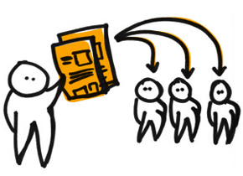
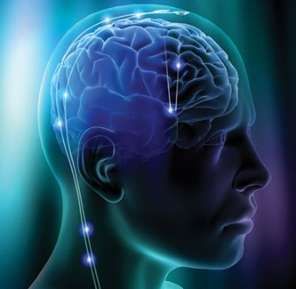
Hubungan Pweb - Algoritma Pemrograman a) Pendahuluan
Algoritma pemrograman adalah bidang keilmuan ditingkat pemikiran/ pencarian cara untuk memecahkan masalah terkait pemrograman.

Slide 11
Hubungan Pweb - Algoritma Pemrograman b) 3 Cara menuangkan algoritma
SI/SE
Cerita dengan kalimat deskriptif dari sebuah program.
Flowchart
Sekumpulan bentuk geometri/bagan/gambar untuk mendeskripsikan langkah-langkah komputasi sebuah algoritma.
Pseudo-code
Menceritakan program dengan bahasa program tingkat tinggi (misalkan pascal) sehingga translasi ke pemrograman yang riil akan mudah dan tepat.

Slide 12
Hubungan Pweb - Algoritma Pemrograman b) 3 Cara menuangkan algoritma – SI/SE
PROGRAM EUCLIDEAN
Diberikan dua buah bilangan bulat tak negative m dan n (m>=n). Algoritma euclidean mencari pembagi bersama terbesar dari kedua bilangan tersebut, yaitu bilangan bulat positif terbesar habis membagi m dan n.
ALGORITMA:
1. Jika n=0, maka
M adalah jawabannya;
stop.
tetapi jika n != 0;
lanjut ke langkah 2.
Bagilah m dgn n dan misalkan variable r adalah hasilnya.
Ganti nilai m → n dan nilai n → r, lalu ulang ke langkah 1.

Slide 13
Hubungan Pweb - Algoritma Pemrograman b) 3 Cara menuangkan algoritma – Pseudocode
PROGRAM EUCLIDEAN
Diberikan dua buah bilangan bulat tak negative m dan n (m>=n). Algoritma euclidean mencari pembagi bersama terbesar dari kedua bilangan tersebut, yaitu bilangan bulat positif terbesar habis membagi m dan n.
DEKLARASI
m,n : integer (bilangan bulat yang akan divari FPB-nya)
r : integer (modulus / sisa hasil bagi)
ALGORITMA
read (m,n) { m>=n)
While n != 0 do
R ← m mod n (hitung hasil sisa pembagian)
M ← n
N ← r
End

Slide 14
Hubungan Pweb - Algoritma Pemrograman b) 3 Cara menuangkan algoritma – Flowchart
mulai
ALGORITMA:
1. Jika n=0, maka
M adalah jawabannya ➔stop.
tetapi jika n != 0 ➔lanjut ke langkah 2.
Bagilah m dgn n dan misalkan variable r adalah hasilnya.
Ganti nilai m → n dan nilai n → r, lalu ulang ke langkah 1.
Baca m dan n
n=0
tidak
ya
r = m mod n
m=n
n=r
Tulis m
selesai

Slide 15
Hubungan Pweb - Algoritma Pemrograman c) Basic Logic Structure of Program
Ada 3 struktur jalannya logika:
Sequence / Berurutan
Condition / Percabangan
Looping / Perulangan

Slide 16
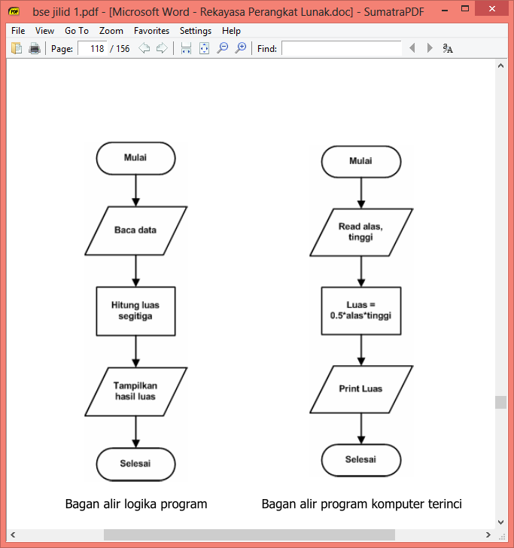
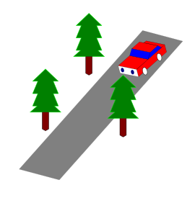
Hubungan Pweb - Algoritma Pemrograman c) Basic Logic Structure of Program - Sequence
Tiap instruksi dilakukan scr berurutan.

Slide 17
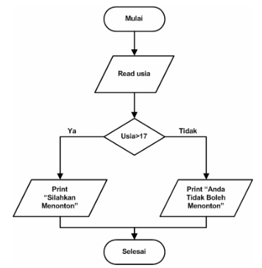
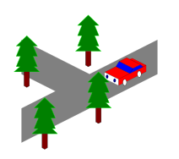
Hubungan Pweb - Algoritma Pemrograman c) Basic Logic Structure of Program - Condition
Diaplikasikan untuk penentuan keputusan.
Keputusan didasarkan pada sebuah kondisi.

Slide 18
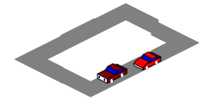
Hubungan Pweb - Algoritma Pemrograman c) Basic Logic Structure of Program - Looping
Pengulangan instruksi.
Struktur pengulangan:
Kondisi pengulangan : syarat yang harus dipenuhi untuk melaksanakan pengulangan
Badan/pernyataan pengulangan : instruksi yang akan diulang.

Slide 19
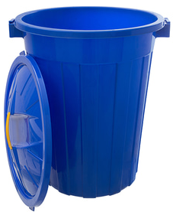
Hubungan Pweb - Algoritma Pemrograman d) Tipe Data, Variabel, Konstanta
Tempat yang digunakan untuk menyimpan data.
Di matematika sering digambarkan dengan x, y.

Slide 20
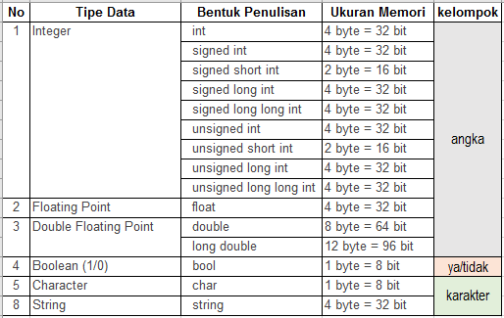
Hubungan Pweb - Algoritma Pemrograman d) Tipe Data, Variabel, Konstanta
Jenis data yang digunakan untuk mendefinisikan isian dari variabel.
integer
boolean

Slide 21
Hubungan Pweb - Algoritma Pemrograman d) Tipe Data, Variabel, Konstanta
Sebuah variabel dengan nilai/value tetap.
Misal:
nilai phi dalam lingkaran=3,14
nilai kecepatan grafitasi = 9,8 10^8m/s

Slide 22
Hubungan Pweb - Algoritma Pemrograman e) Operator
Operators are used to perform operations on variables and values.
Beberapa jenis operator:
Arithmetic operators
Assignment operators
Comparison operators
Increment/Decrement operators
Logical operators
String operators
Array operators

Slide 23
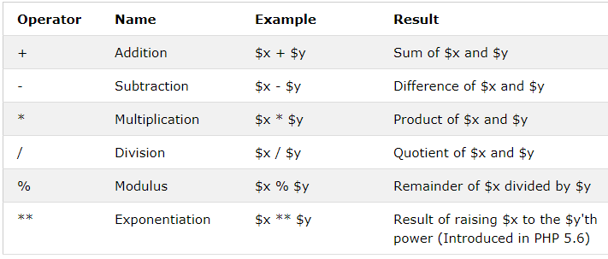
Hubungan Pweb - Algoritma Pemrograman e) Operator – 1) Aritmetics

Slide 24
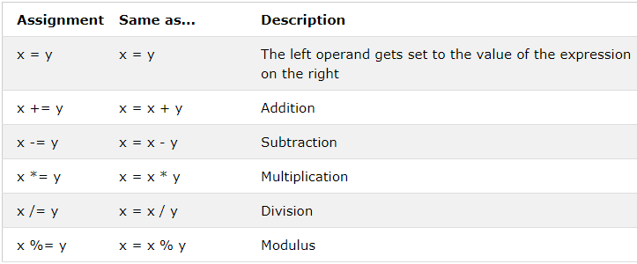
Hubungan Pweb - Algoritma Pemrograman e) Operator – 2) Assignment

Slide 25
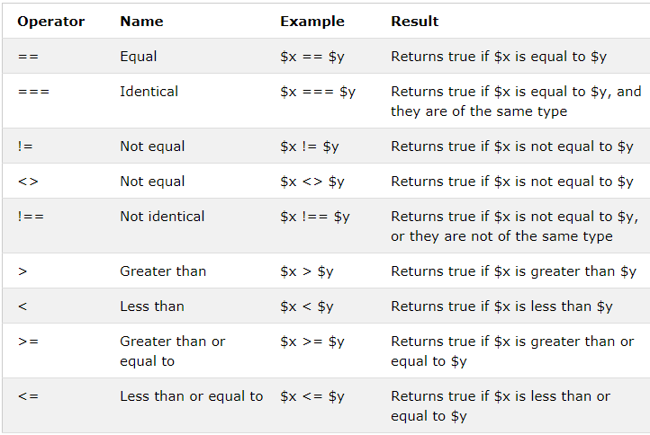
Hubungan Pweb - Algoritma Pemrograman e) Operator – 3) Comparison

Slide 26
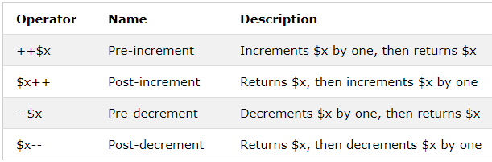
Hubungan Pweb - Algoritma Pemrograman e) Operator – 4) Increment/Decrement

Slide 27
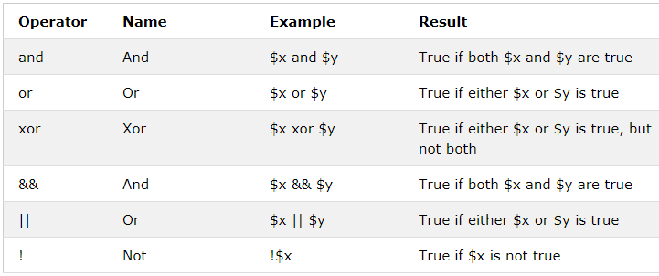
Hubungan Pweb - Algoritma Pemrograman e) Operator – 5) Logical

Slide 28
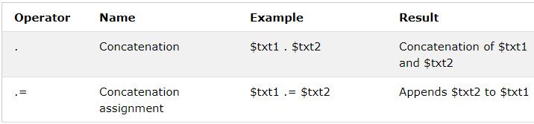
Hubungan Pweb - Algoritma Pemrograman e) Operator – 6) String

Slide 29
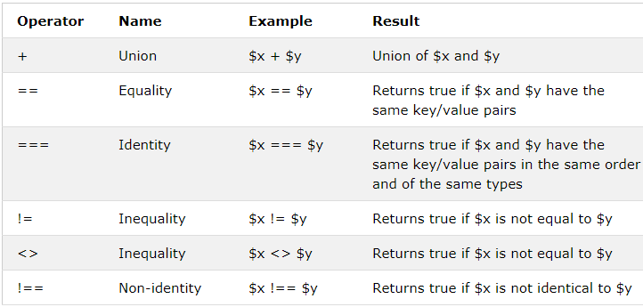
Hubungan Pweb - Algoritma Pemrograman e) Operator – 7) Array

Slide 30
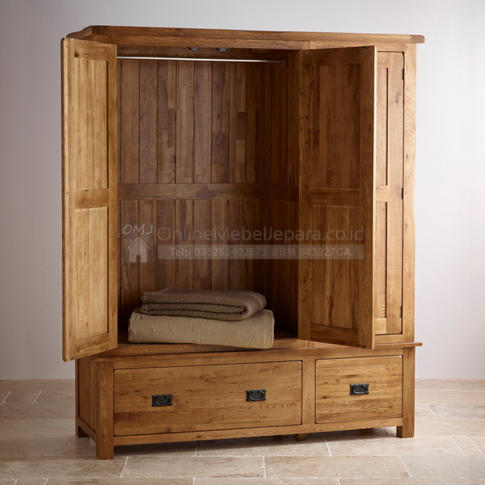
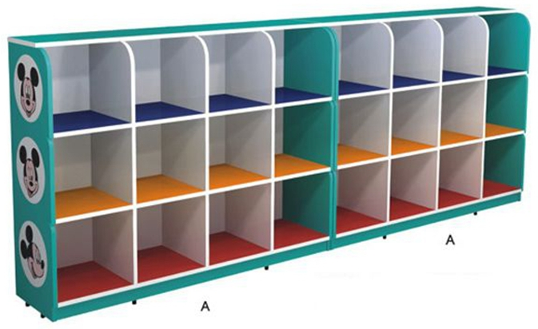
Hubungan Pweb - Algoritma Pemrograman f) Array
VARIABEL
ARRAY

Slide 31
Hubungan Pweb - Algoritma Pemrograman f) Array – pembagian berdasarkan kolom dan baris
Dimensi satu
Dimensi dua
Dimensi banyak
nama_array
Index → | Index[0] | Index[1] | Index[2] | Index[…]
Indexbaris[0]
Indexbaris[1]
 | Indexkolom[0] | Indexkolom[1] | Indexkolom[2]
Indexbaris[0]
Indexbaris[1]
 | Indexkolom[0] | Indexkolom[1] | Indexkolom[2]
sumbu z, layer 3
sumbu z, layer 2
sumbu z, layer 1

Slide 32
3) Hubungan Pweb – Interaksi Manusia Komputer

Slide 33

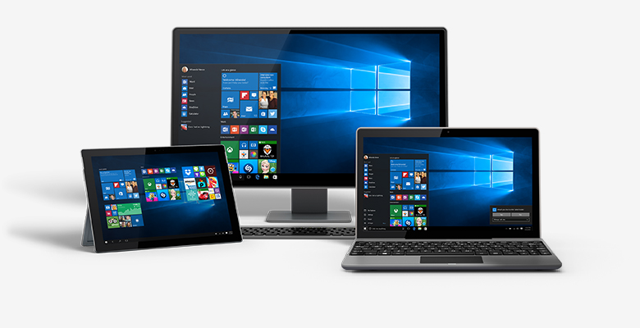
Hubungan Pweb – Interaksi Manusia Komputer
Visual gambar nyata Visual gambar digital

Slide 34
4) Hubungan Pweb – Basis Data
Pendahuluan
Normalisasi Data / ERD
DDL-DML
DDL
DML

Slide 35
Hubungan Pweb - Algoritma Pemrograman a) Pendahuluan
A database is an organized collection of data. In MySQL you often create separate databases for each of your projects. (Andrea Tar, 2012)
The purpose of a database is to help people keep track of things, and the most commonly used type of database is the relational database. Data are recorded facts and numbers. (Kroenke David, 2013)
A database is a collection of data. The term database usually indicates that the collection of data is stored on a computer. (Suehering steve, 2009)
Basis atau kumpulan data lengkap yang terelasi.

Slide 36
Hubungan Pweb - Algoritma Pemrograman a) Pendahuluan – posisi basis data
Bidang Pemrograman Web
MODEL
DATABASE
CONTROLLER
SERVER SIDE
VIEW
CLIENT SIDE
MySQL, PostgreSQL
(DDL – DML)
Basis Data 1-3
Algoritma Pemrograman
PHP, Phyton, Ruby
(Proccesing)
Algoritma
Pemrograman Web
CSS
HTML
JavaScript
(User Interface)
IMK
Dasar Internet dan Desain Web

Slide 37
Hubungan Pweb - Algoritma Pemrograman b) ERD
Adalah hubungan antar tabel dalam database yang menciptakan keutuhan data.
Ada 3 hubungan antar table: (Melani Julie C., 2004)
One to one
Many to one
Many to many

Slide 38
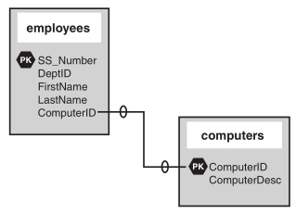
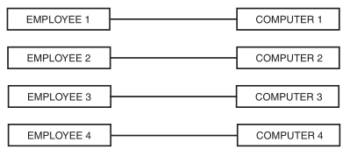
Hubungan Pweb - Algoritma Pemrograman b) ERD – one to one
A key appears only once in a related table. (Melani Julie C., 2004)

Slide 39
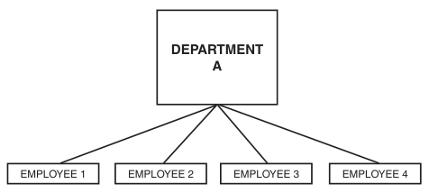
Hubungan Pweb - Algoritma Pemrograman b) ERD – one to many
Keys from one table appear multiple times in a related table. (Melani Julie C., 2004)

Slide 40
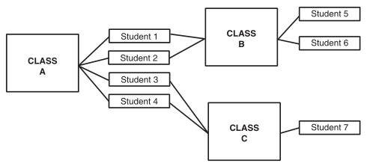
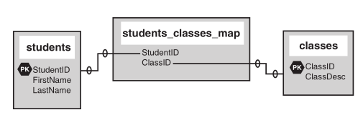
Hubungan Pweb - Algoritma Pemrograman b) ERD – many to many
Keys from one table appear multiple times in a related table. (Melani Julie C., 2004)

Slide 41
Hubungan Pweb - Algoritma Pemrograman b) ERD – Mengapa dibutuhkan?
A good database design is crucial for a high performance application, just like an aerodynamic body is important to a race car. If the car doesn’t have smooth lines, it will produce drag and go slower. The same holds true for databases. If a database doesn’t have optimized relationships (normalization) it won’t be able to perform as efficiently as possible. (Melani Julie C., 2004)

Slide 42
Hubungan Pweb - Algoritma Pemrograman b) ERD – Mengapa dibutuhkan?
Beyond performance is the issue of maintenance. Your database should be easy to maintain. This includes storing a limited amount (if any) of repetitive data. If you have a lot of repetitive data and one instance of that data undergoes a change (such as a name change), that change has to be made for all occurrences of the data. (Melani Julie C., 2004)

Slide 43
Hubungan Pweb - Algoritma Pemrograman b) ERD – Alur menentukan relasi tabel
Alur menentukan Relasi table:
Pahami system yang akan dibuat.
Berdasar point 1, ekstrak satu per satu tabelnya.
Relasikan tabel-tabel dengan terlebih dahulu menentukan hubungan antar tabelnya.

Slide 44
Hubungan Pweb - Algoritma Pemrograman b) ERD – Studi Kasus 1
Sebuah sekolah dengan ketentuan:
Setiap siswa akan masuk dalam sebuah kelas berjenjang.
Setiap kelas akan memiliki pelajaran yang telah ditetapkan.
Setiap pelajaran diajar oleh seorang guru.

Slide 45
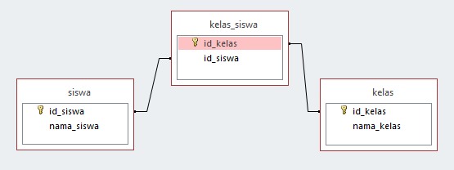
Hubungan Pweb - Algoritma Pemrograman b) ERD – Studi Kasus 1 (proses 1)
Sebuah sekolah dengan ketentuan:
Setiap siswa akan masuk dalam sebuah kelas berjenjang.

Slide 46
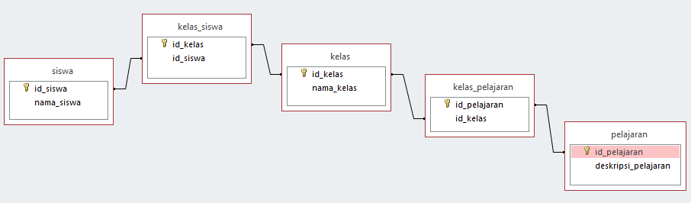
Hubungan Pweb - Algoritma Pemrograman b) ERD – Studi Kasus 1 (proses 2)
Sebuah sekolah dengan ketentuan:
Setiap siswa akan masuk dalam sebuah kelas berjenjang.
Setiap kelas akan memiliki pelajaran yang telah ditetapkan.

Slide 47
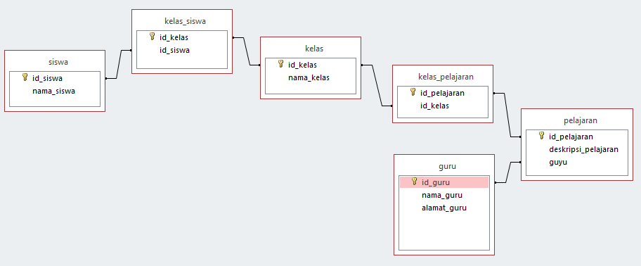
Hubungan Pweb - Algoritma Pemrograman b) ERD – Studi Kasus 1 (proses 3)
Sebuah sekolah dengan ketentuan:
Setiap siswa akan masuk dalam sebuah kelas berjenjang.
Setiap kelas akan memiliki pelajaran yang telah ditetapkan.
Setiap pelajaran diajar oleh seorang guru.

Slide 48
Hubungan Pweb - Algoritma Pemrograman b) ERD – Studi Kasus 2
Perpustakaan AKN Bojonegoro akan membuat sebuah aplikasi dengan ketentuan:
Anggota perpustakaan adalah mahasiswa, dosen, dan staff AKN Bojonegoro.
Lama waktu peminjaman buku untuk setiap anggota adalah 1 minggu.
Jumlah maksimal peminjaman buku dalam satu waktu adalah 3 buah.
Peminjaman dilayani oleh staff perpustakaan.
Denda akan dikenakan jika peminjam melewati waktu pengembalian.
Gambarkan relasi tabelnya!

Slide 49
Hubungan Pweb - Algoritma Pemrograman b) ERD – Studi Kasus 3
Seorang dosen akan membuatkan aplikasi bagi seluruh dosen di AKN Bojonegoro untuk mengorganisir pengumpulan tugas dari kelas mahasiswanya, dimana ketentuannya adalah sbb:
Dibutuhkan akses login untuk memasuki aplikasi tersebut, dengan menginputkan username dan password.
Tugas harus dikumpulkan tepat waktu.
Pengumpulan tugas dapat dalam bentuk pdf, teks, atau gambar.
Gambarkan relasi tabelnya!

Slide 50
Hubungan Pweb - Algoritma Pemrograman b) ERD – Studi Kasus 4
Sebuah supermarket memiliki pelayanan prima terhadap pelanggannya, salah satu wujudnya adalah dengan menyediakan kasir minimal 10.
Setiap kasir bertugas melayani pelanggan yang akan melakukan pembelian barang-barang.
Dalam satu shift juga terdapat 1 orang supervisor yang akan mengawasi 5 kasir dan membantu dalam penganan khusus dari setiap transaksi yang terjadi.
Pelayanan prima juga dilakukan dengan menerapkan 2 shift per harinya.
Supermarket tersebut akan di SI-kan, maka gambarkan relasi tabelnya!

Slide 51
Hubungan Pweb - Algoritma Pemrograman b) ERD – Studi Kasus 5
Instansi dengan jumlah pengolahan data pegawai banyak membutuhkan bantuan SI.
Pegawai yang didata mencakup PNS, Pensiun (meninggal, pemberhentian dengan tidak hormat, pemberhentian dengan hormat), dan Non-PNS.
Setiap pegawai akan memiliki riwayat terkait dengan pendidikan, keluarga, pangkat, dan lokasi kerjanya.
Seluruh kegiatan dalam sistem akan ada log-nya, sehingga superadmin dapat mengetahui kegiatan di dalam Si tersebut.
Orang yang akan menggunakan SI dengan username dan passwordnya adalah superadmin (pengatur sistem), admin (setiap skpd), dan pegawai.

Slide 52
Hubungan Pweb - Algoritma Pemrograman b) ERD – Studi Kasus 6
Sekolah dengan keterbukaan dan ketertiban administrasi yang tinggi akan men-SI-kan pembayarannya.
Setiap siswa yg membayar SPP akan dilayani oleh bendahara.
Jumlah pembayaran siswa dalam tiap bulannya berkemungkinan berbeda antara kelas X, XI, dan XII.
Pembayaran siswa boleh dilakukan secara cicil dalam tiap bulannya.
Dalam pembayaran SPP terdapat beberapa rincian sub yang telah ditetapkan oleh sekolah.

Slide 53
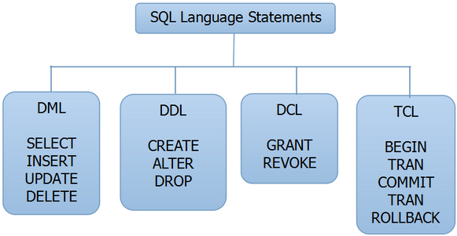
Hubungan Pweb - Algoritma Pemrograman c) DDL DML
Data Definition Language (DDL)
Data Manipulation Language (DML)

Slide 54
Hubungan Pweb - Algoritma Pemrograman d) DDL
Pengelolaan pembuatan database dan tabel.
Dengan berdasar pada relasi table seperti gambar berikut, (nama database = sekolah)

Slide 55
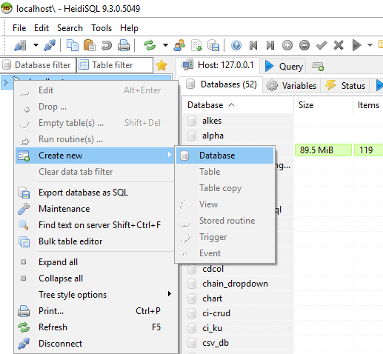
Hubungan Pweb - Algoritma Pemrograman d) DDL Script – buat database
GUI
CLI
CREATE DATABASE `sekolah`;
USE `sekolah`;
SHOW TABLES;

Slide 56
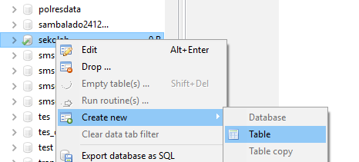
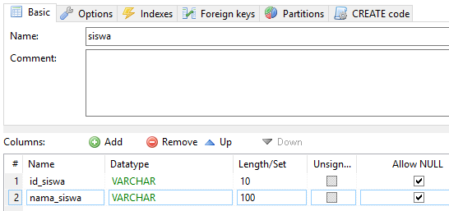
Hubungan Pweb - Algoritma Pemrograman d) DDL Script – buat tabel
GUI
CLI
CREATE TABLE `siswa` (
`id_siswa` VARCHAR(10) NULL,
`nama_siswa` VARCHAR(100) NULL
);
SHOW TABLES;

Slide 57
Hubungan Pweb - Algoritma Pemrograman e) DML
Pengelolaan data dalam tabel.
Bentuk CRUD:
Create
Read (Max, Min, Sum, dll)
Update
Delete

Slide 58
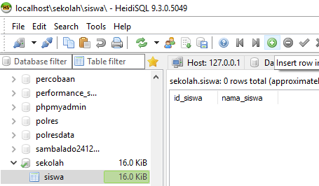
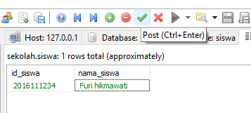
Hubungan Pweb - Algoritma Pemrograman e) DML Script – Create
GUI
CLI
INSERT INTO `sekolah`.`siswa` (`id_siswa`, `nama_siswa`) VALUES ('2016111234', 'Furi Hikmawati');

Slide 59
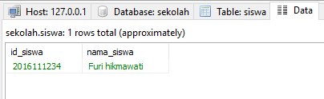
Hubungan Pweb - Algoritma Pemrograman e) DML Script – Read
GUI
CLI
SELECT * FROM `sekolah`.`siswa`;

Slide 60
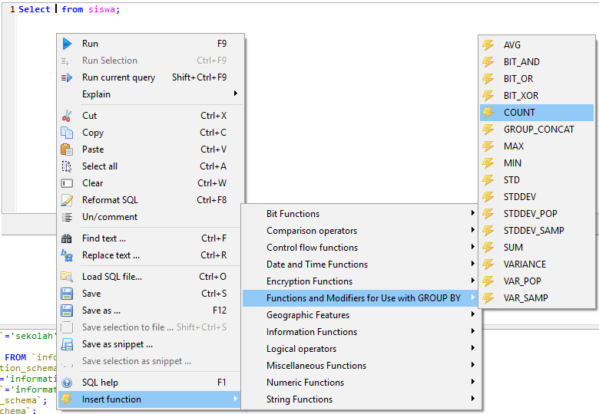
Hubungan Pweb - Algoritma Pemrograman e) DML Script – Read (count)
GUI
CLI
Select COUNT(*) from siswa;

Slide 61
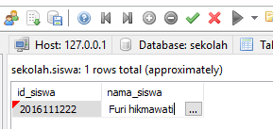
Hubungan Pweb - Algoritma Pemrograman e) DML Script – Update
GUI
CLI
UPDATE `sekolah`.`siswa` SET `id_siswa`='2016111222' WHERE `id_siswa`='2016111234' AND `nama_siswa`='Furi hikmawati' LIMIT 1;

Slide 62
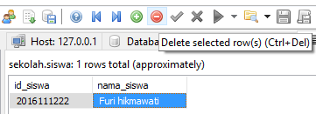
Hubungan Pweb - Algoritma Pemrograman e) DML Script – Delete
GUI
CLI
DELETE FROM `sekolah`.`siswa` WHERE `id_siswa`='2016111222' AND `nama_siswa`='Furi hikmawati' LIMIT 1;

Slide 63
5) Hubungan Pweb – Dasar Internet dan Desain Web
Pendahuluan
Bahasa Client Side Scripting
HTML
CSS
Javascript

Slide 64
Hubungan Pweb – Dasar Internet & Desain Web a) Pendahuluan
Bidang Pemrograman Web
MODEL
DATABASE
CONTROLLER
SERVER SIDE
VIEW
CLIENT SIDE
MySQL, PostgreSQL
(DDL – DML)
Basis Data 1-3
Algoritma Pemrograman
PHP, Phyton, Ruby
(Proccesing)
Algoritma
Pemrograman Web
CSS
HTML
JavaScript
(User Interface)
IMK
Dasar Internet dan Desain Web

Slide 65
Hubungan Pweb – Dasar Internet & Desain Web b) Bahasa Client Side Scripting
PURE | FRAMEWORK
HTML | HTML5
CSS | Bootstrap MetroUI Foundation 3
JAVASCRIPT | Jquery Angular JS NodeJS

Slide 66
Hubungan Pweb – Dasar Internet & Desain Web c) HTML
Hypertext Markup Language (.HTML)
Dokumen HTML untuk membuat tampilan utuh web dengan menggunakan tag-tag dengan fungsi masing-masing. (W3Schools, 2016 version)
The popularity of HTML has not decreased since the birth of the Web; thus, becoming familiar with the versions and variants of that language is important. (LesLie)
HTML5 introduced new structuring elements that can be used to create rather sophisticated document structures. (LesLie)

Slide 67
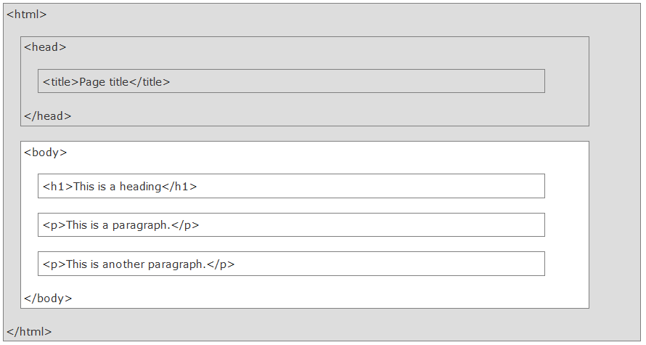
Hubungan Pweb – Dasar Internet & Desain Web c) HTML – Struktur

Slide 68
Hubungan Pweb – Dasar Internet & Desain Web d) CSS
CSS
Pewarnaan
Mensetting Font
Box Model
…etc

Slide 69
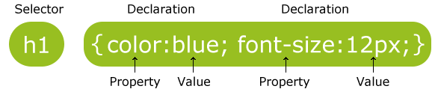
Hubungan Pweb – Dasar Internet & Desain Web d) CSS
Konsep:
Selector id (#) dan class (.)
Berdasarkan penempatan style, ada 3 cara:
EKSTERNAL
INTERNAL
INLINE
.
#
CSS
<head>
……
</head>
HTML
<head>
CSS (.)(#)
</head>
HTML
<p Style=“CSS”>
</p>
HTML

Slide 70
Hubungan Pweb – Dasar Internet & Desain Web e) JavaScript
Supporting HTML and CSS:
JavaScript Can Change HTML Content
JavaScript Can Change HTML Attributes
JavaScript Can Change HTML Styles (CSS)
JavaScript Can Validate Data

Slide 71
Hubungan Pweb – Dasar Internet & Desain Web e) JavaScript Sintaks - Change HTML Content (1)
<!DOCTYPE html>
<html>
<head>
<title>AKN Bojonegoro</title>
</head>
<body>
<h1>What Can JavaScript Do?</h1>
<p id="demo">JavaScript can change HTML content.</p>
<button type="button" onclick="document.getElementById('demo').innerHTML = 'Hello JavaScript!'"> Click Me!</button>
</body>
</html>

Slide 72
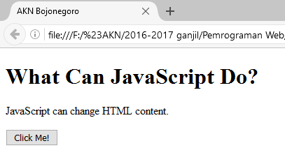
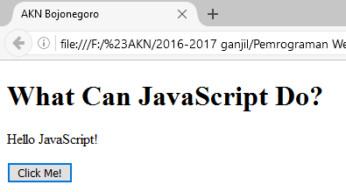
Hubungan Pweb – Dasar Internet & Desain Web e) JavaScript Sintaks - Change HTML Content (2)

Slide 73
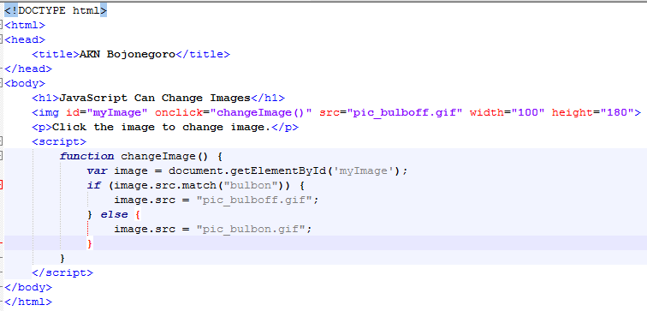
Hubungan Pweb – Dasar Internet & Desain Web e) JavaScript Sintaks - Change HTML Attributes (1)

Slide 74
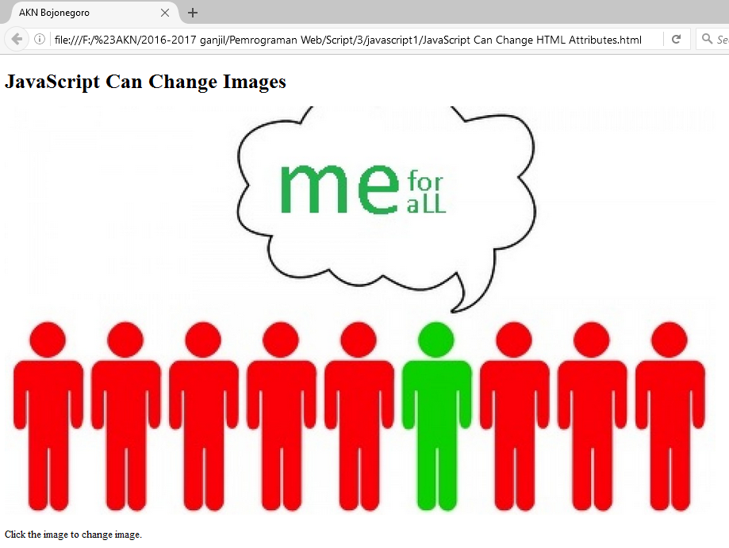
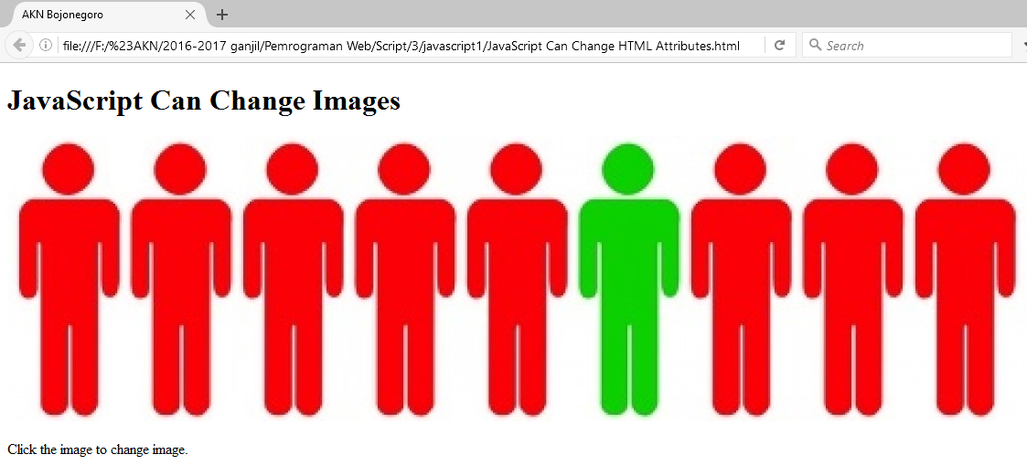
Hubungan Pweb – Dasar Internet & Desain Web e) JavaScript Sintaks - Change HTML Attributes (2)

Slide 75
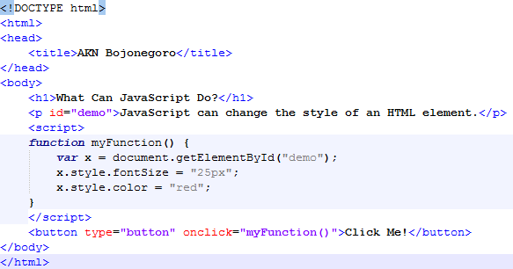
Hubungan Pweb – Dasar Internet & Desain Web e) JavaScript Sintaks - Change HTML Styles (CSS) (1)

Slide 76
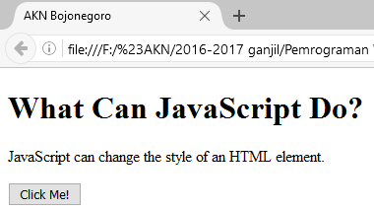
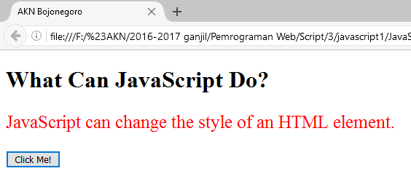
Hubungan Pweb – Dasar Internet & Desain Web e) JavaScript Sintaks - Change HTML Styles (CSS) (2)

Slide 77
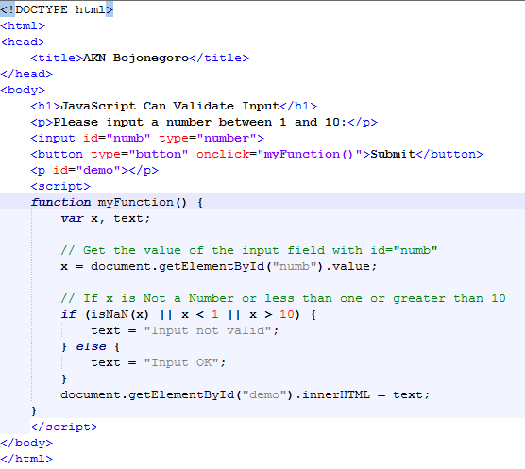
Hubungan Pweb – Dasar Internet & Desain Web e) JavaScript Sintaks - Validate Data (1)

Slide 78
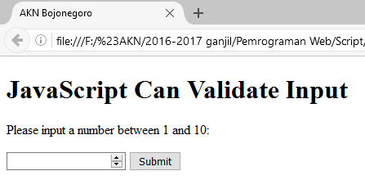
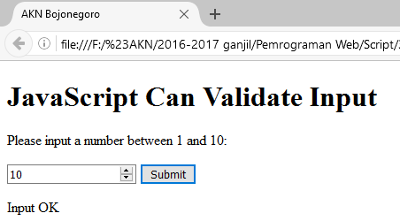

Hubungan Pweb – Dasar Internet & Desain Web e) JavaScript Sintaks - Validate Data (2)

Slide 79
Referensi (1)
Andrea Tar. 2012. PHP and MySQL 24-Hour Trainer
Brett McLaughlin. 2012. PHP & MySQL- The Missing Manual. USA-Brett McLaughlin. USA-O'REILLY Media
Brett McLaughlin. 2013. PHP & MySQL- The Missing Manual, 2nd Edition. USA-Brett McLaughlin. USA-O'REILLY Media
Deitel, Harvey and Paul Deitel. 2007. Internet & World Wide Web, How to Program. 4th Edition. Prentice Hall
Fadila, Armando dkk. Pro PHP Application Performance
Gilmore, W. Jason. 2010. Beginning php and mysql from novice to professional, 4th edition
Head First PHP & MySQL
Kroenke, David. 2013. Database Processing 12th Edition
Lamandi, BB dkk. 2009. AJAX and PHP Building Modern Web Applications, 2nd Edition
LesLie. Web Standards Mastering HTML5, CSS3, dan XML
Loka Dwiartara. Menyelam dan Menaklukan Samudra PHP
Michcel, Lorna Jane. PHP Web Services
Mysql Official. 2016. MySQL 5.7 Reference Manual-en
Official. php_manual_en
PHP6 and MySQL Bible by Steve Suehring

Slide 80
Referensi (2)
Power, David. PHP Solutions, 3rd Edition
Powers, David. 2010. PHP Solutions Dynamic Web Design Made Easy 2nd Edition. Friendsoft-Apress company-USA
Robert W. Sebesta. 2014. Programming the World Wide Web 2014 (8th Edition). Addison Wesley
Rochkin Mark. 2013. Expert PHP and MySQL
Rosihanari. Basic PHP Tutorial
Ruehning, dkk. php_mysql_javascript__html5_all-in-one_for_dummies
Sams.Sams.Teach.Yourself.PHP.MySQL.and.Apache.All-in-One.ISBN0672326205
Solichin, Achmad. Pemrograman Web dengan PHP MySQL
Tatro, Kvein, dkk. 2013. Programming PHP, 3rd Edition. USA-O'REILLY Media
Tutorialpoints.com - mysql tutorial
Valade, Janet. PHP & MySQL Web Development All-in-One Desk Reference For Dummies. CanadaWiley Publishing,Inc
W3Schools Offline 2018
Wahono, Romi Satria. dasar-php
Welling, Luke and Laura Thomson. 2015. Welling php mysql web 3rd. USA - Sam Publishing
Widigdo, Anon Kuncoro. 2003. php dan mysql
Zandstra, Matt. PHP Objects, Patterns, and Practice, 4th Edition

